Slide 1
经传多赢
短线突击营
经传多赢
短线突击营
.
每周日至周四 19:30-20:15 火爆开讲

Slide 2
增量考验
聚焦控盘
主讲老师
罗雪奎
课程日期
2025.6.18
执业编号
A1120616080001
中国·广州

Slide 3
PART 01
大 盘

Slide 4
本节课内容大纲
1.市场重回3400点，对增量考验加大
2.中线上攻高位注意控盘股分化
3.高切低节奏中的轮动试错

Slide 5
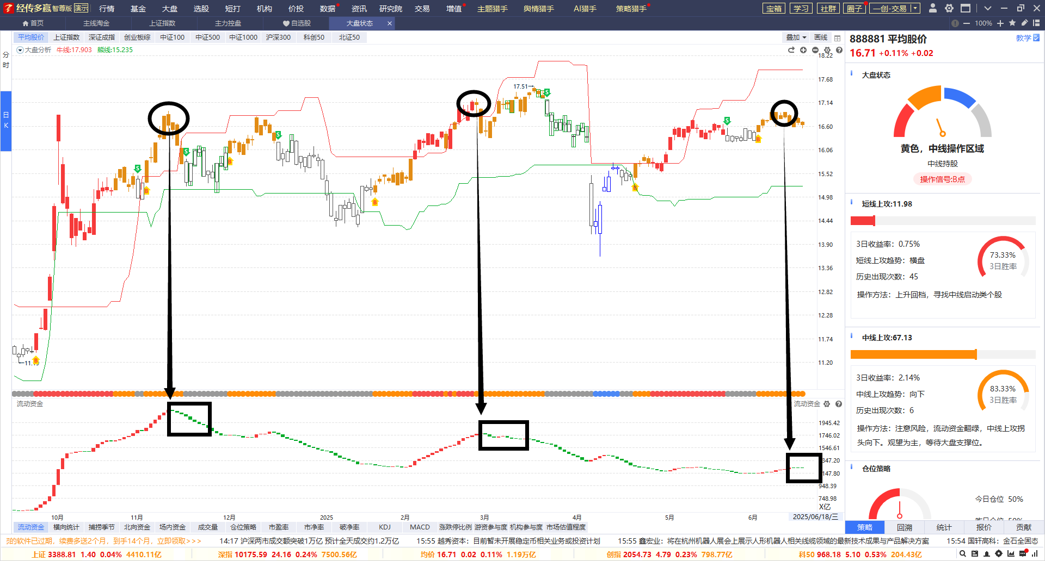
1.中线上攻高位，资金翻绿
1.市场震荡特征阴阳交替
2. 中线上攻高位，去弱留强
3.短线上攻低位，追涨没溢价。
未来：
①高位震荡易绿帽背离/牛线下移
②震荡中低吸回档控盘攀升的
市场特征：
①拉指数权重/局部控盘股
②题材电风扇轮动

Slide 6
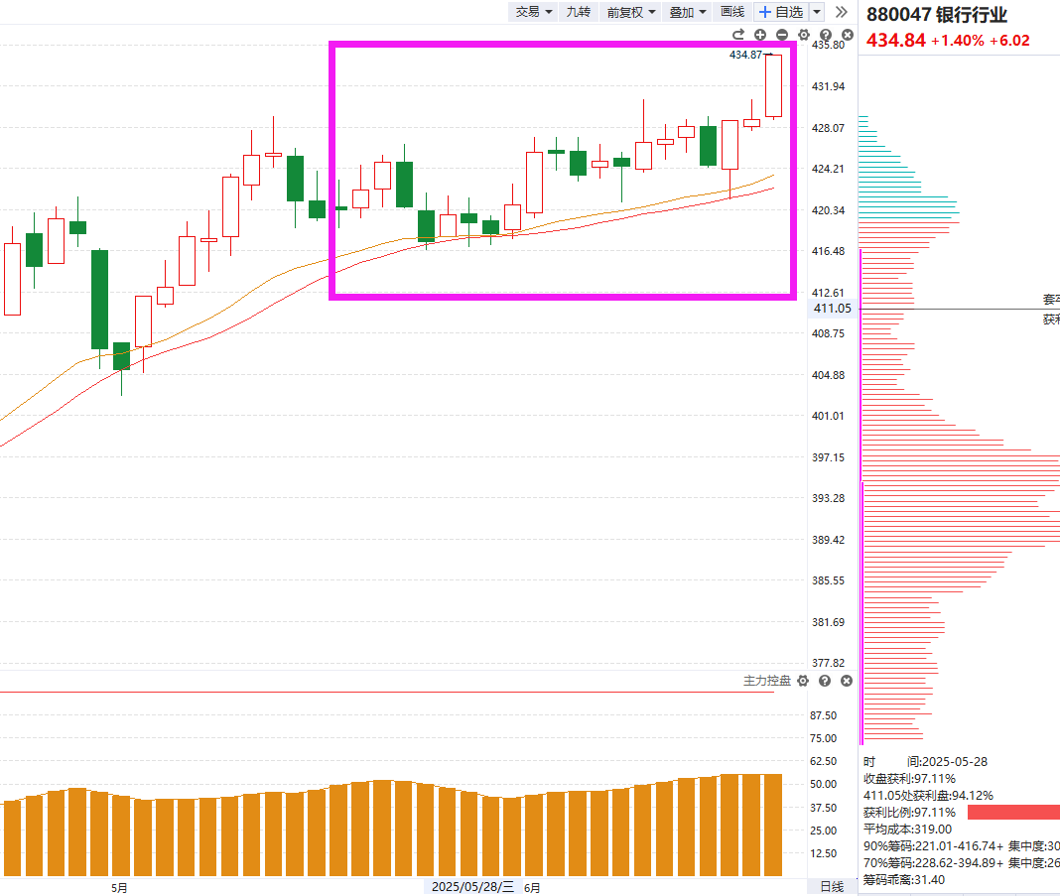
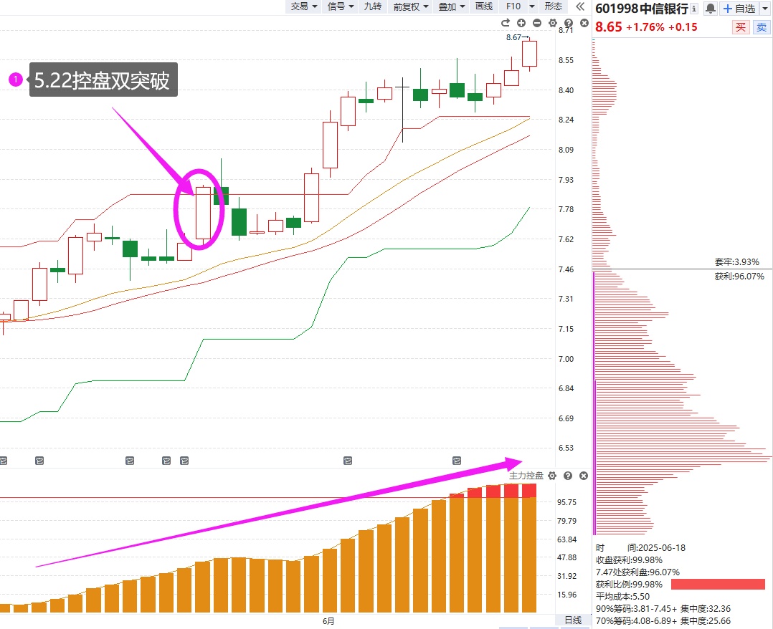
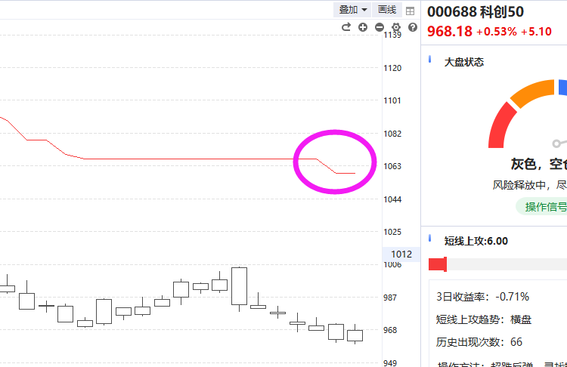
2.权重+控盘走强，小盘股盘弱
权重虹吸资金，题材持续盘弱
（科创50小盘股代表牛线下移）

Slide 7
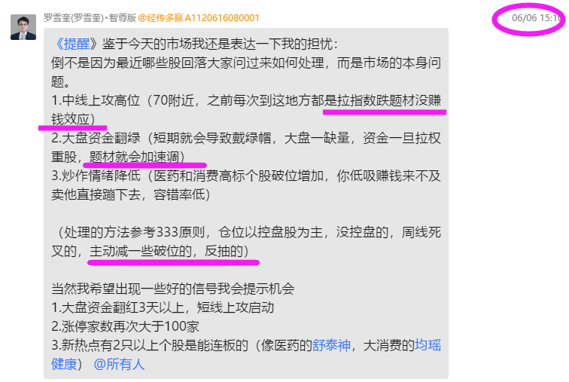
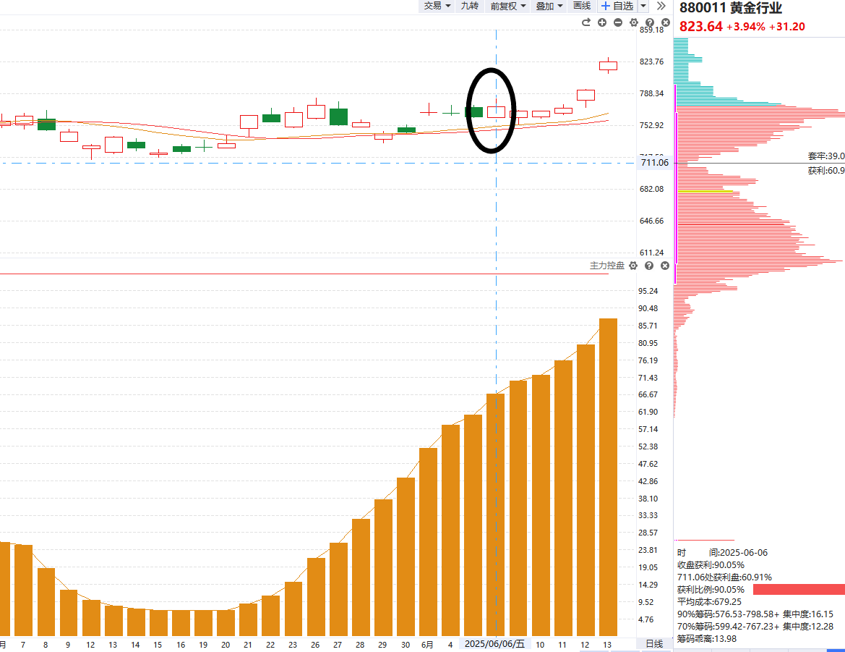
3.6月以来的强权重弱题材
指数高位、控盘、题材走弱、333降仓

Slide 8
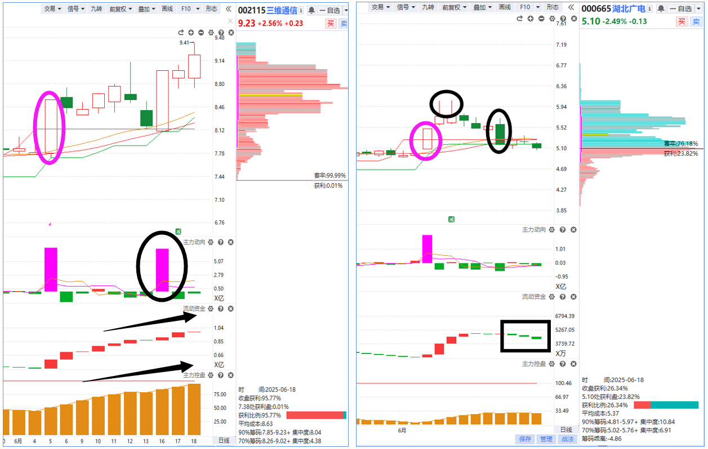
4.注意强弱对比
6.5晚上课程选股

Slide 9
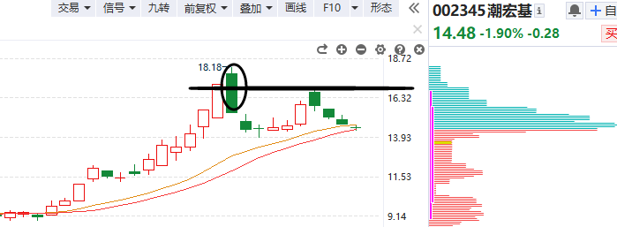
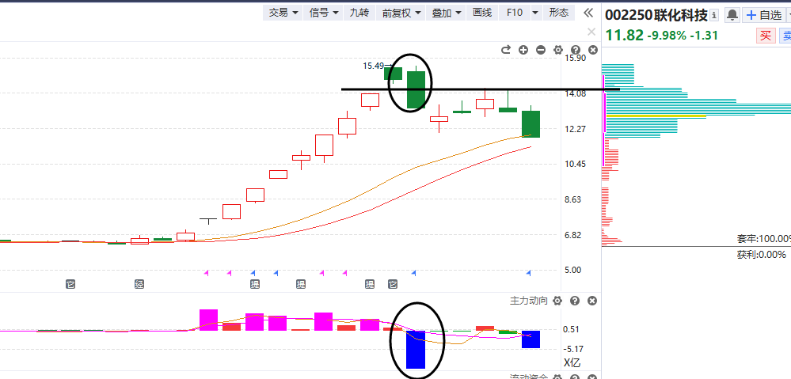
5.平台缺量回落增加
①中期：历史大平台压力
②短期：大卖单形成反抽压力

Slide 10
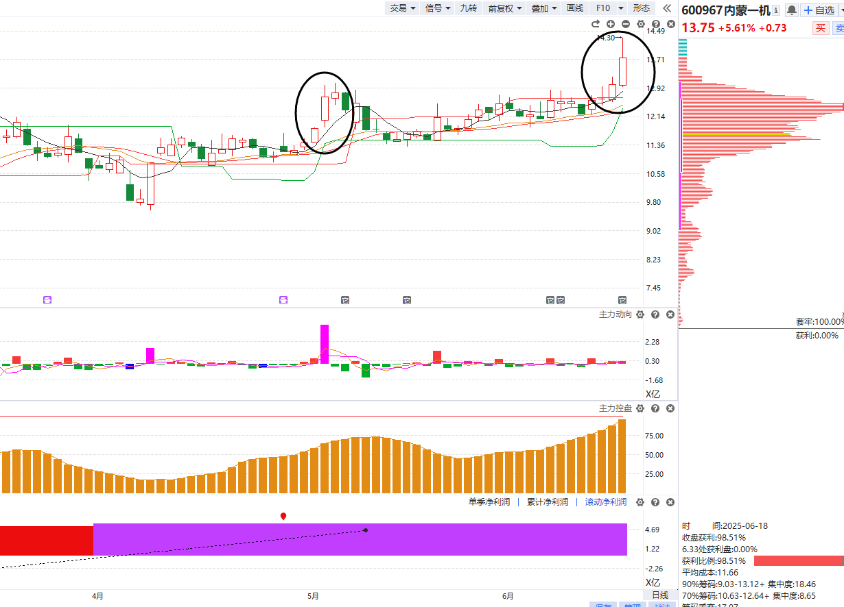
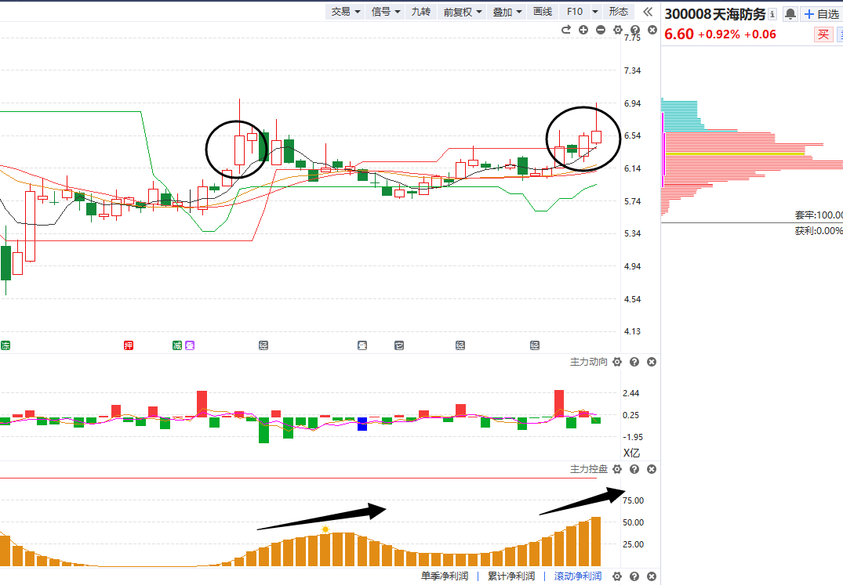
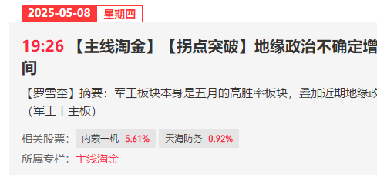
6.绩优控盘股的二次突破

Slide 11
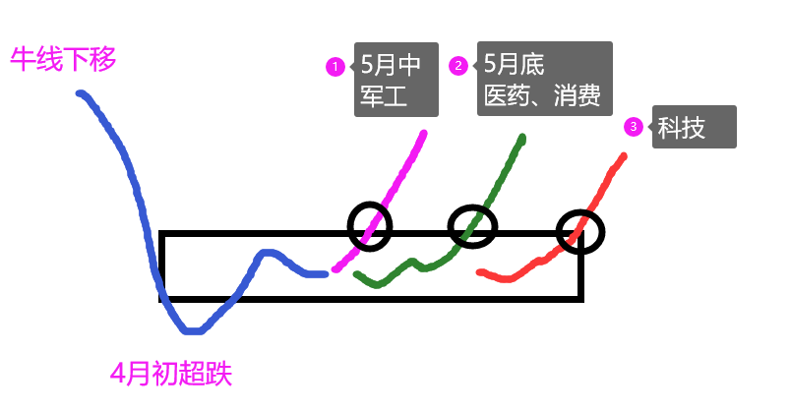
五六月业绩真空期轮动修复
（机器人）
（传媒）
暗线（银行、黄金）控盘走强

Slide 12
PART 02
市场看点

Slide 13
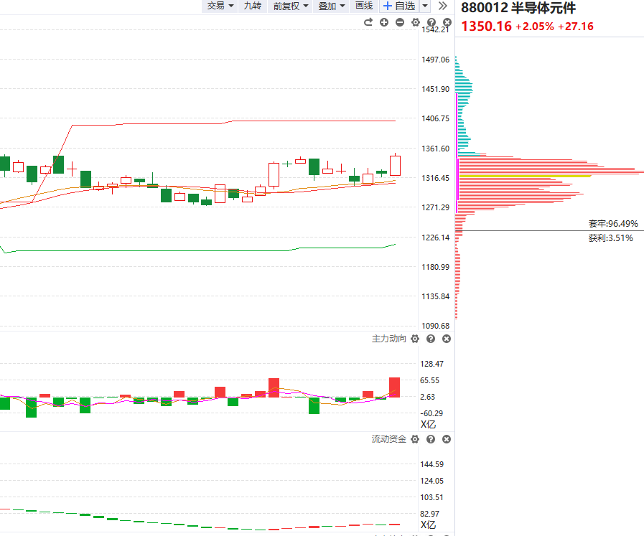
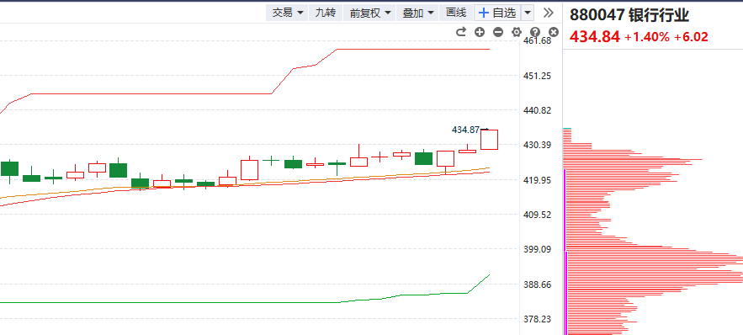
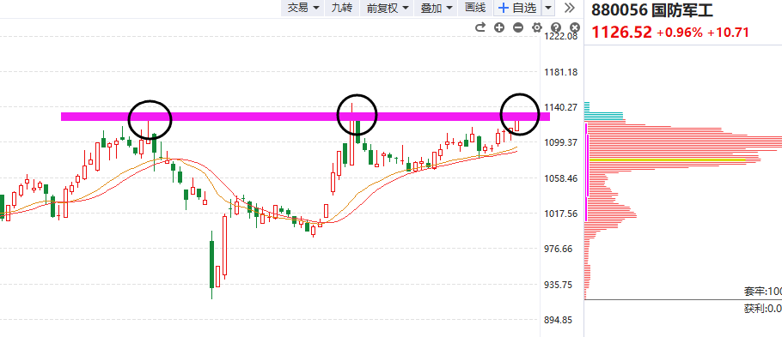
1.今日板块异动
1.银行（新高）、半导体(补涨）、国防军工（前高）

Slide 14
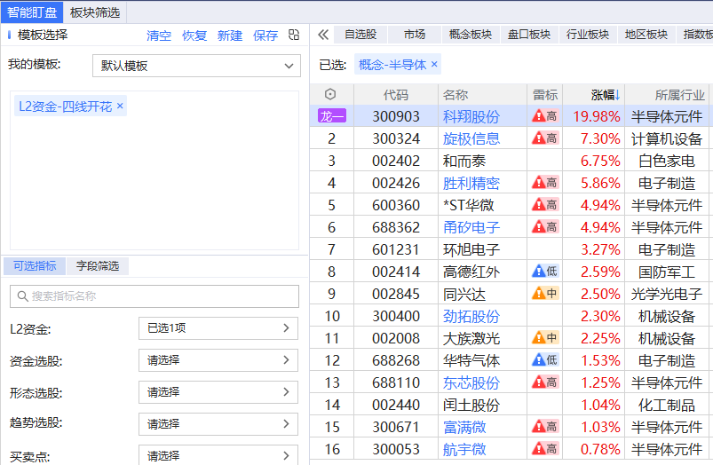
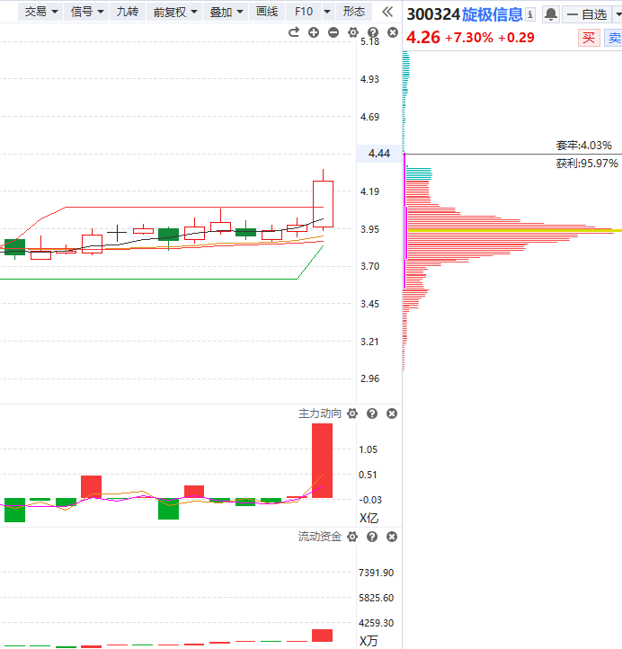
2.半导体突破选择

Slide 15
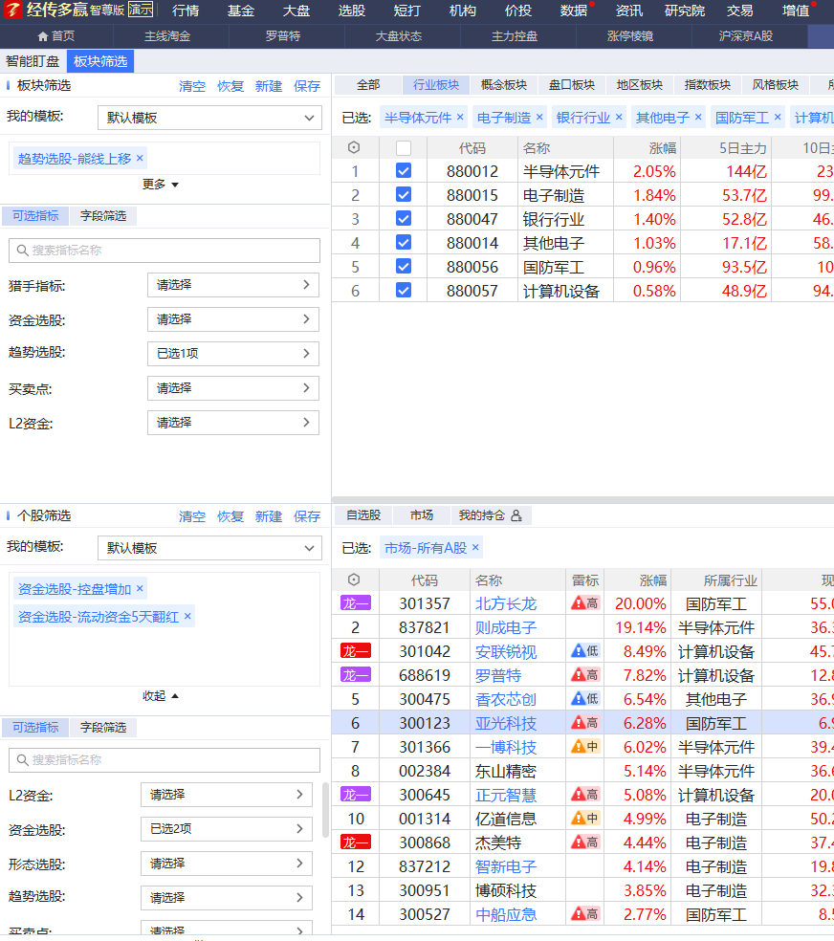
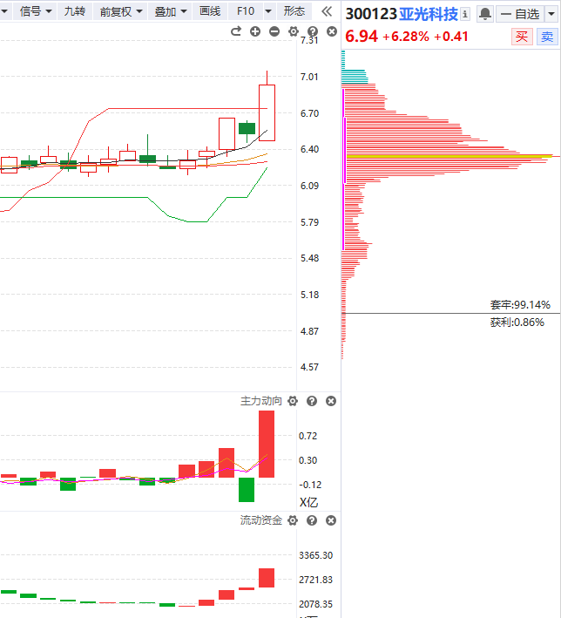
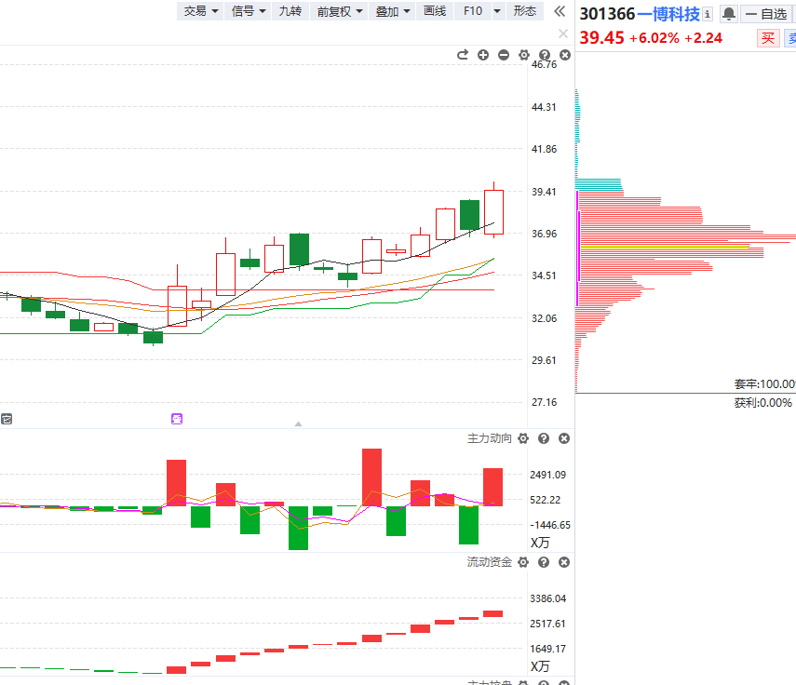
3.控盘+资金低位补涨

Slide 16
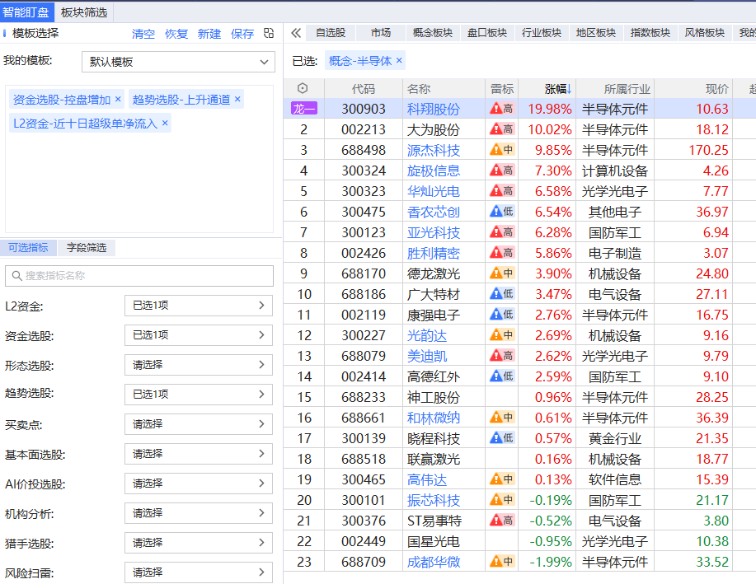
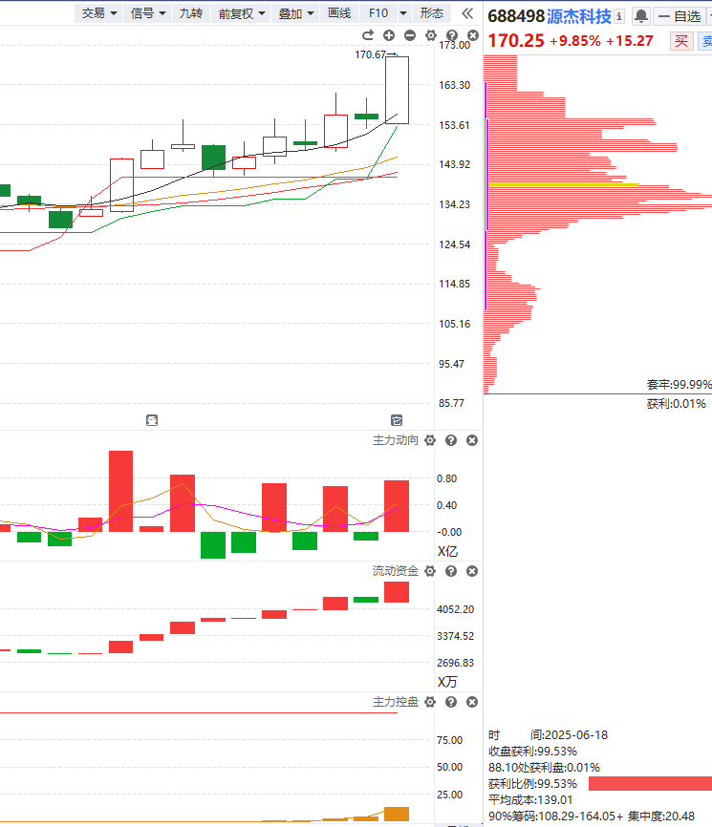
4.控盘+大单

Slide 17
附：个股走强走弱的区别

Slide 18
附：上涨的承压信号
2.量价（捕捞季节）背离
1.上引线、阴包阳
3.周线死叉，日线回档易破位
4.上涨资金翻绿
5.墓碑量信号
6.买单减少，大卖单出现（L2)

Slide 19
十一月行情展望

Slide 20
周线死叉日线回档易破位

Slide 21
三阳开泰——60分和日线波段

Slide 22
九套战法

Slide 23
主力状态的用法
红色：强于大盘
蓝色：弱于大盘
紫色：游资拉升
黄色：控盘状态
找到强于大势的股，选股的核心就是想办法强于对标物

Slide 26
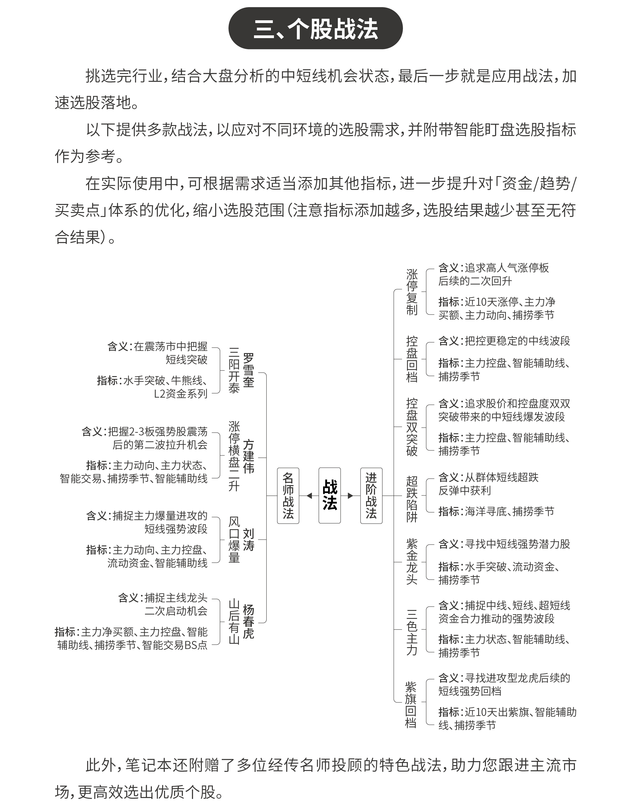
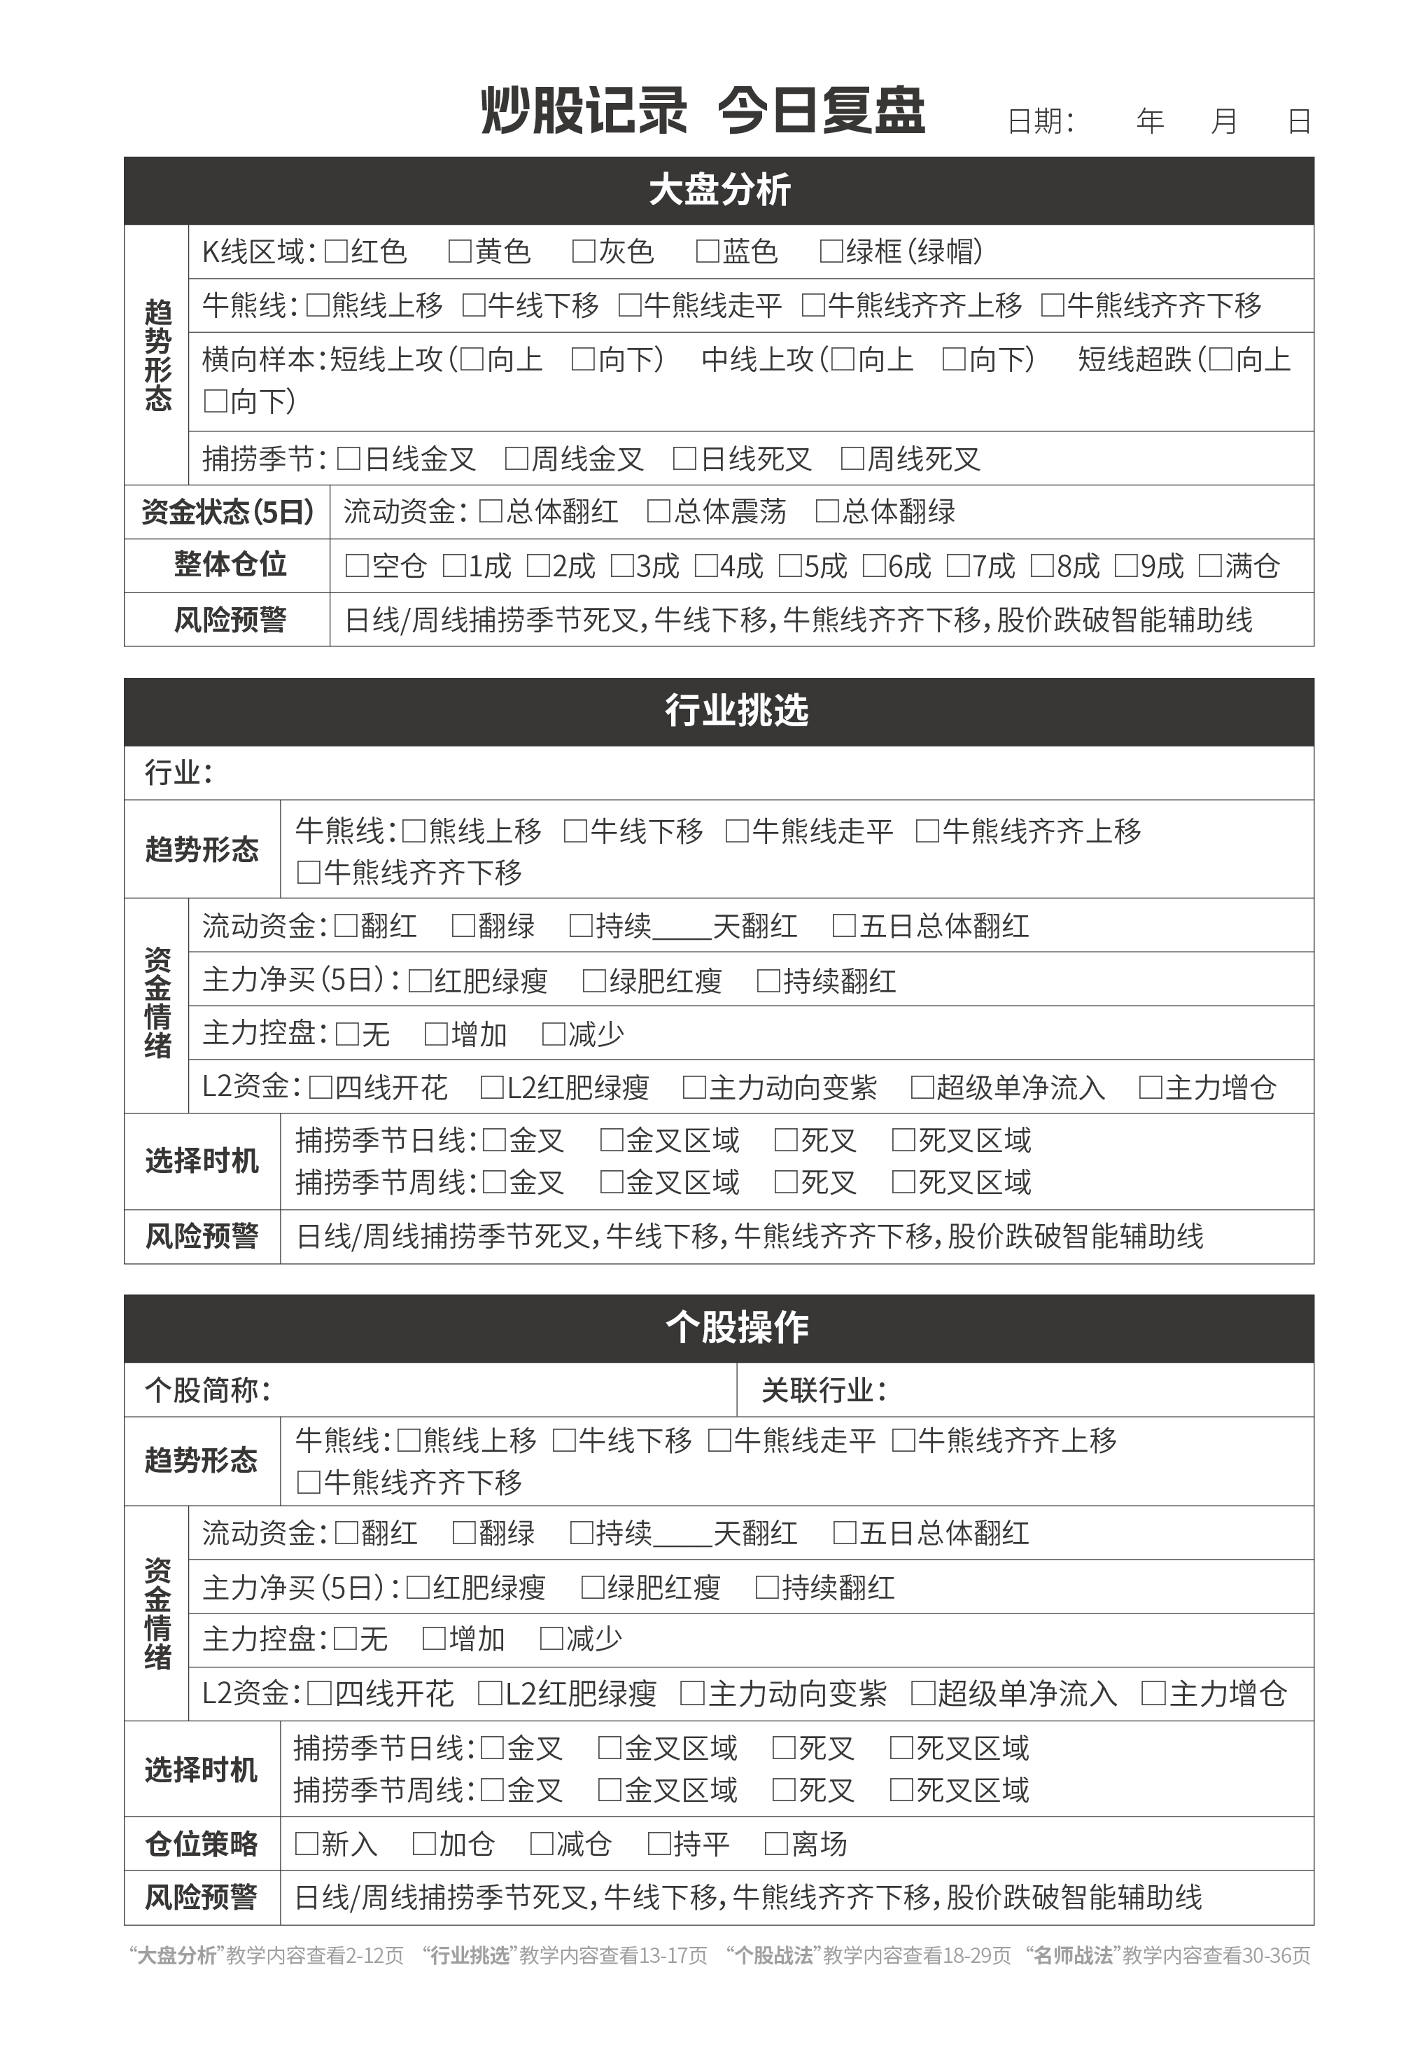

Slide 29
让投资遇见美好
我司所有工作人员均不允许推荐股票、不允许承诺收益、不允许代客理财、不允许合作分成、不允许私下收款，如您发现有任何违规行为，请立即拨打400-9088-988向我们举报！
风险提示：所有信息及观点均来源于公开信息及经传软件信号显示，仅供参考，不构成最终投资依据，软件作为辅助参考工具，无法承诺收益，投资者应正视市场风险，自主作出投资决策并自行承担投资风险。投资有风险，入市须谨慎！

